Slide 1

ASP.NET
WEB PAGES (PART 1)
17
External Training .NET/Web
EPAM SARATOV · 2020

Slide 2

План занятия
Введение в ASP.NET;
Web−страницы;
Шаблоны и частичные страницы;
Секции;
Интеграция в трёхслойную архитектуру.

Slide 3
Введение в ASP.NET
ASP.NET — фреймворк для создания web-приложений;
Основан на платформе .NET Framework (начиная с 5 версии на .NET Core);
Позволяет разрабатывать как клиентскую (HTML, CSS, JS), так и серверную (.NET) часть web-приложения;
Возможно создание простых обработчиков (handlers) HTTP-запросов;
Существует несколько расширений ASP.NET, упрощающих создание крупных web-приложений.

Slide 4
Расширения ASP.NET
ASP.NET Web Forms — проектирование в стиле Windows Forms (имитация сохранения состояния);
ASP.NET AJAX — расширение, позволяющее реализовать асинхронное взаимодействие между клиентской и серверной частью;
ASP.NET MVC — проектирование с использованием паттерна MVC;
ASP.NET Web Pages — использование «активных страниц» (HTML с серверными вставками);
ASP.NET Web API — RESTful сервисы на базе ASP.NET;
ASP.NET SignalR — web-приложения реального времени (сервер может инициировать действия на клиентах).
Notes:
ASP.NET Core соединяет MVC, Web Pages и Web API в единый компонент MVC.

Slide 5
Создание приложения ASP.NET Web Pages
Создать приложение ASP.NET Web Application, используя шаблон Empty из группы шаблонов ASP.NET 4.x
Добавить из репозитория NuGet пакет Microsoft.AspNet.WebPages с сопутствующими зависимостями
Добавить Web Page (Razor) с расширением .cshtml

Slide 6
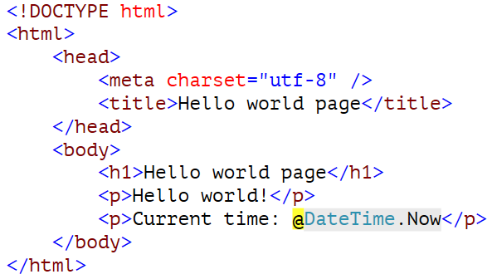
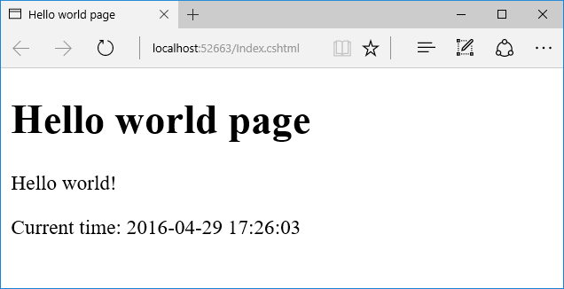
Пример web-страницы (Razor)
Notes:
Знак @ включает режим серверной обработки — Razor. Интерпретатор сам определяет место окончания Razor-инструкции и возврата к HTML.

Slide 7
Маршрутизация
При обращении к корню web-приложения (/) запрос перенаправляется на страницу Default.cshtml или Index.cshtml
При обращении к пути /PageName запрос передаётся странице PageName.cshtml
Страницы могут группироваться при помощи каталогов — при маршрутизации структура сохраняется.
Не рекомендуется указывать в адресах физическое расширение страниц .cshtml

Slide 8
Основной синтаксис Razor
@serverExpression — вставка серверного кода. Результат «вклеивается» в вёрстку;
@(long server expression) — аналогично;
@{ server instructions } — вставка серверного кода. Не приводит к модификации вёрстки, но может влиять на процесс рендеринга страницы (циклы, условия, переменные, ...);
@: — принудительное выключение Razor до конца строки;
<text>some html text</text> — псевдо-тег, выключающий Razor.

Slide 9
Шаблоны (Layouts)
Шаблон страницы формируется как обычная страница;
Место вставки контента страницы в шаблоне обозначается вызовом метода RenderBody();
Каждая страница (включая шаблоны) содержит свойство Layout, в которое можно записать путь к странице-шаблону;
Значение Layout равное null означает, что страница не использует шаблон.

Slide 10
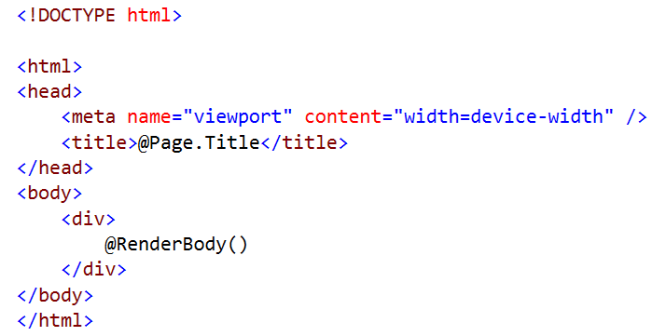
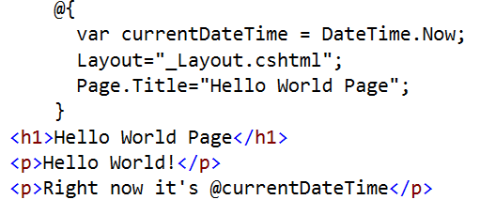
Подключение и оформление шаблона
Страница
Шаблон

Slide 11
Контейнер данных для страницы
Для переноса данных между страницей и другими компонентами, используемыми для её построения (шаблоны и т.п.), используется контейнер данных страницы;
Есть два равнозначных способа доступа к контейнеру страницы:
Динамический объект Page. Содержит любые свойства; Page.Title = "My page";
Динамический словарь PageData. Содержит значения по ключам; PageData["Title"] = "My page";
При переходе между страницами значение контейнера утрачивается.
Notes:
Если имя свойства содержит недопустимые для C#-идентификатора символы, или совпа

Slide 12
Порядок построения страницы
_PageStart
Тело _PageStart.cshtml прикрепляется в начало любой web−страницы;
Удобно для установки начального значения Layout;
Может отсутствовать;
Тело страницы
Вся основная часть страницы;
Шаблон страницы (если задан)
Строится так же, как и обычная страница (пункт 2).
Notes:
Секции будут рассмотрены дальше

Slide 13
Секции
Расширяют функциональность шаблона;
Позволяют делать вставки фрагментов страницы в другие участки шаблона, помимо места вызова RenderBody();
Могут быть как обязательными, так и опциональными;
Страница не может содержать неиспользуемые или повторяющиеся секции;
Шаблон не может включать одну и ту же секцию дважды.

Slide 14
Сценарии применения секций
Специфичные для страницы скрипты (например, jQuery Unobtrusive Validation);
Специфичные для страницы стили;
Контекстно-зависимая навигация («хлебные крошки»);
и многое другое…

Slide 15


Описание и включение секции
Описание секции в представлении:
Включение опциональной секции в шаблон:
Включение обязательной секции в шаблон:

Slide 16
Частичные страницы
Частичные страницы — это обычные страницы, встраиваемые в произвольные места любой другой страницы;
При построении частичных страниц файл _PageStart.cshtml не используется;
Рекомендуется начинать имена частичных страниц (и шаблонов) со знака подчёркивания — это запрещает использование таких страниц в качестве самостоятельных;
Включение частичной страницы в тело любой другой: @RenderPage("/Pages/_FooterPartial.cshtml")
Notes:
Чтобы отличить файл шаблона от частичной страницы рекомендуется добавлять последним суффикс Partial.

Slide 17
Сценарии применения частичных страниц
Повторяющиеся на разных страницах блоки (в том числе, многократно): заголовки, подвал, рекламные блоки;
Декомпозиция страницы (SRP);
Вариативная вёрстка;
и многое другое...

Slide 18
Шаблон или частичные страницы?
Шаблон может включать в себя только одну страницу — тело.
Число частичных страниц ничем не ограничено.
Страница знает, куда (в какой шаблон) она будет вставлена, но шаблон не знает, что (какие страницы) будет его использовать.
Страница знает, что (какие частичные страницы) будет использовать, но частичные страницы не знают, куда (на каких страницах) они будут вставлены.

Slide 19
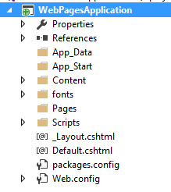
Структура приложения ASP.NET web pages
App_Data — источники данных (например, БД);
App_Start — конфигурирование приложения;
Content — web-контент (стили, изображения);
Fonts — шрифты;
Scripts — скрипты JS;
Pages – пользовательские папки;
Global.asax — инициализатор приложения;
Web.config — конфигурация приложения.

Slide 20
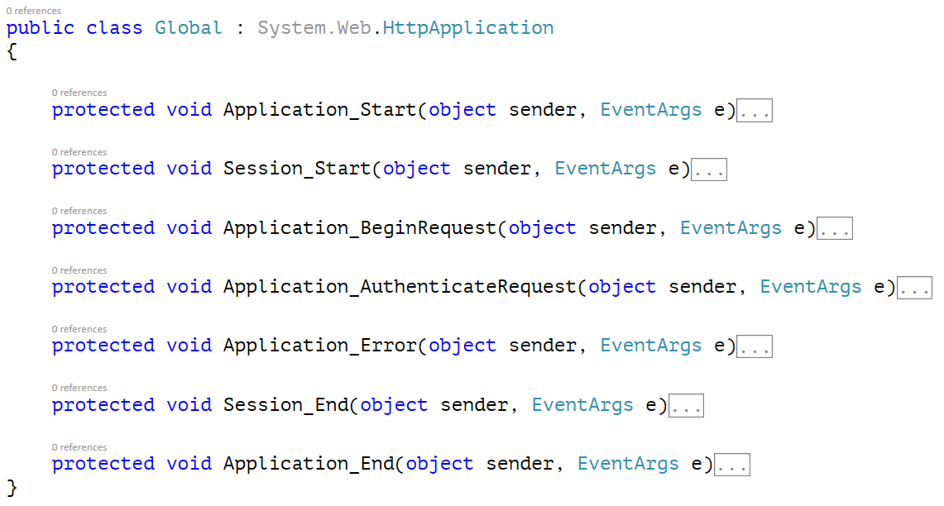
Инициализатор web-приложения Global.asax
Специальные методы не наследуются и не переопределяются. Они распознаются по имени (Application_Start, Application_Error, Application_AuthenticateRequest, Session_Start, …)

Slide 21

Трёхслойная архитектура
Presentation Layer — слой представления. Отвечает за взаимодействие с пользователем.
Business Logic Layer — слой бизнес-логики. Отвечает за непосредственную реализацию внутренних алгоритмов приложения.
Data Access Layer — слой доступа к данным. Отвечает за хранение и предоставление данных.
PL: ASP.NET Web Pages
PL
BLL
DAL
Notes:
Вспоминаем, что это такое. ASP.NET Web Pages полностью размещается в PL, поскольку определяет формат работы представления.

Slide 22


Thanks for attention!
ANTON PUDIKOV, Saratov, Russia

